Slide 1
Ⅱ. 시스템과 상호 작용
2. 지구 시스템
02. 지구 시스템의 에너지와 물질 순환

Slide 2
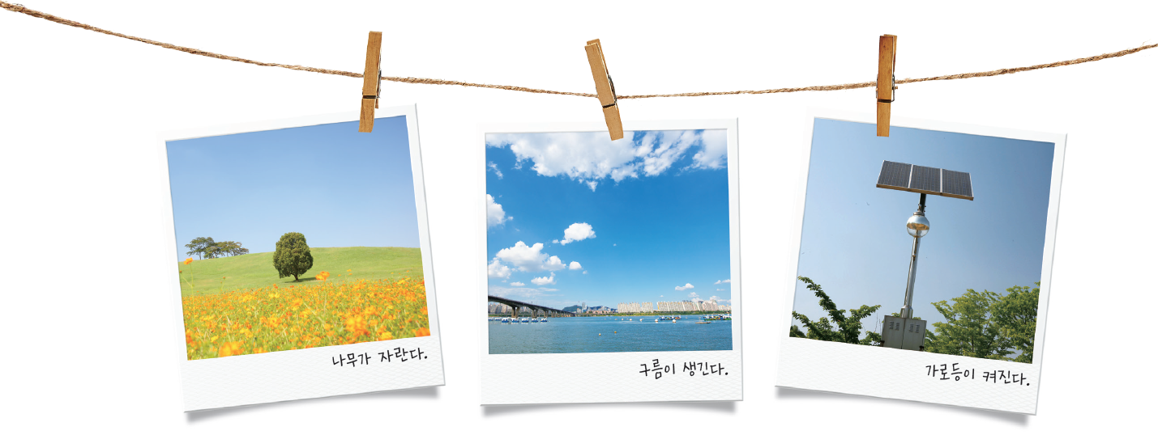
활동으로 단원 열기
태양 에너지가 일으키는 현상
태양 에너지에 의해 일어나는 현상은 무엇이 있을까요?
교과서

Slide 3
학습 목표
지구에서 일어나는 다양한 자연 현상은 에너지 흐름 및 물질 순환과 어떤 관련이 있을까?
1. 지구 시스템의 다양한 에너지원을 설명할 수 있다.
2. 지구 시스템에서 에너지 흐름과 물질 순환이 일어남을 설명할 수 있다.
3. 기권과 수권의 상호 작용을 사례로 지구 시스템 내부의 에너지 흐름과 물질 순환을 논증할 수 있다.

Slide 4
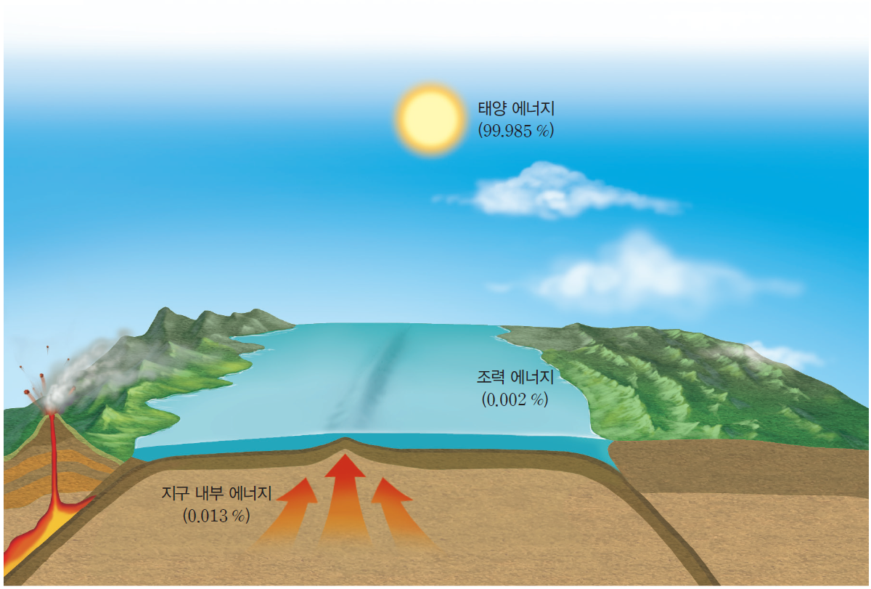
지구 시스템의 에너지원
1) 태양에너지
- 지구시스템의 에너지 중 가장 많음.
- 지구시스템의 모든 요소에 영향을 미침.
- 흡수(70%), 반사(30%)
2) 지구 내부 에너지
- 지각과 맨틀 속에서 발생하는 열
외핵의 운동 >>> 지구자기장
맨틀 대류 >>> 대륙 이동, 지진과 화산 활동
3) 조력에너지
밀물과 썰물 >>> 해수면 높이를 변하게 함.
>>> 근처 생태계와 지형 변화
그림Ⅱ-18. 지구 시스템의 에너지원과 에너지양의 상대적 비율
https://blog.naver.com/rexssm/220980431844

Slide 5
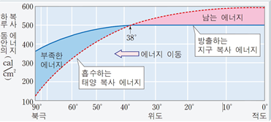
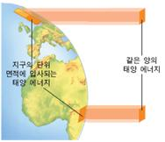
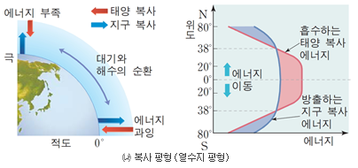
지구 시스템의 에너지 흐름과 물질 순환
1) 태풍
에너지 순환
대기와 해수가 에너지를 이동시킴.
∴ 에너지 평형
https://blog.naver.com/chemnote/220403674849
https://blog.naver.com/rhkdghz2/220467942722
Notes:
위도에 따른 열수지 : 고위도-에너지 부족 / 저위도-에너지 과잉 >>> 대기와 해수에 의해 에너지 이동시킴.
에너지의 이동량이 가장 많은 곳은 중위도

Slide 6
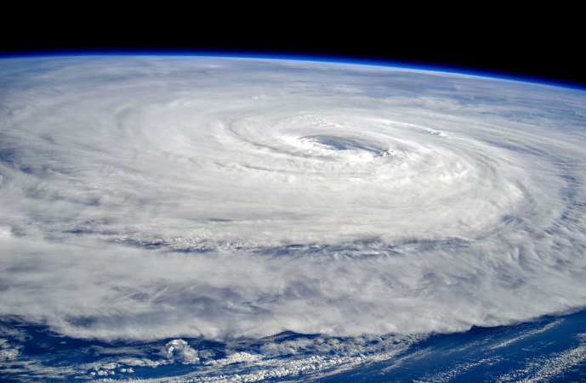
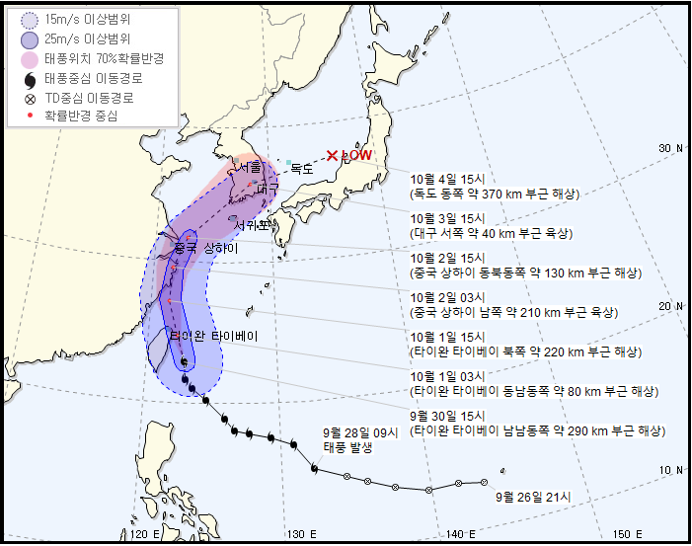
지구 시스템의 에너지 흐름과 물질 순환
1) 태풍
저위도의 따뜻한 바다에서 증발한 수증기가 강한 상승 기류를 받아 구름을 형성하여 발생
태풍을 일으키는 지구 시스템의 에너지원 : 태양에너지
- 에너지 흐름 : 저위도 ⇒ 고위도 ∴ 물의 순환
https://m.post.naver.com/viewer/postView.nhn?volumeNo=25749153&memberNo=44305241&vType=VERTICAL
https://m.post.naver.com/viewer/postView.nhn?volumeNo=25900788&memberNo=1472707&vType=VERTICAL

Slide 7
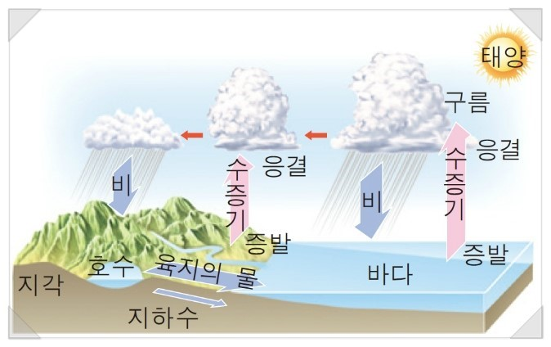
지구 시스템의 에너지 흐름과 물질 순환
2) 물의 순환
“상호 작용”
https://cafe.naver.com/cjinvariant/32937

Slide 8
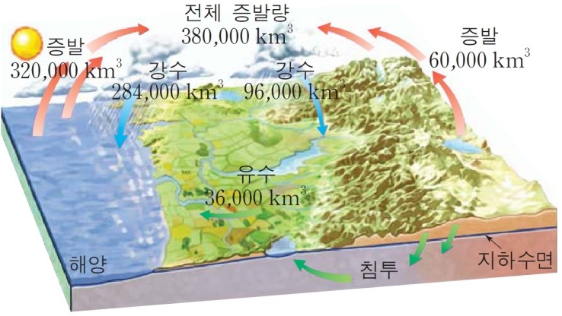
지구 시스템의 에너지 흐름과 물질 순환
2) 물의 순환
“물의 평형”: 흡수량 = 방출량
그림Ⅱ-19. 물의 순환
https://blog.naver.com/huajin7282/220449962338

Slide 9
지구 시스템의 에너지 흐름과 물질 순환
2) 물의 순환
대기 유입량
대기 유출량
육지 유입량
육지 유출량
해양 유입량
해양 유출량
https://blog.naver.com/huajin7282/220449962338
Notes:
대기 유입량 : 320,000 + 60,000 = 380,000 / 대기 유출량 : 284,000 + 96,000 = 380,000
육지 유입량 : 96,000 / 육지 유출량 : 60,000 + 36,000 – 96,000
해양 유입량 : 284,000 + 36,000 = 320,000
해양 유출량 : 320,000

Slide 10
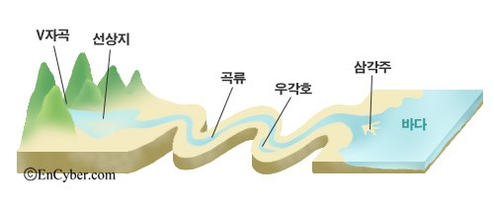
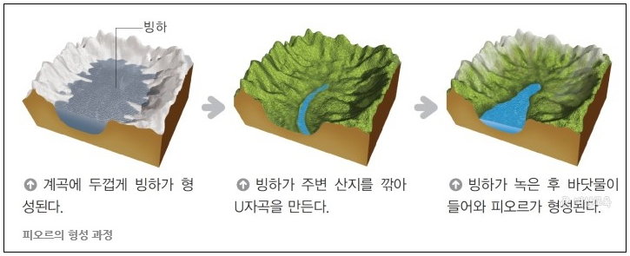
지구 시스템의 에너지 흐름과 물질 순환
지구계의 상호 작용
https://kin.naver.com/qna/detail.nhn?&dirId=1116&docId=133884579
https://blog.naver.com/eatstyle2010/221492355480

Slide 11
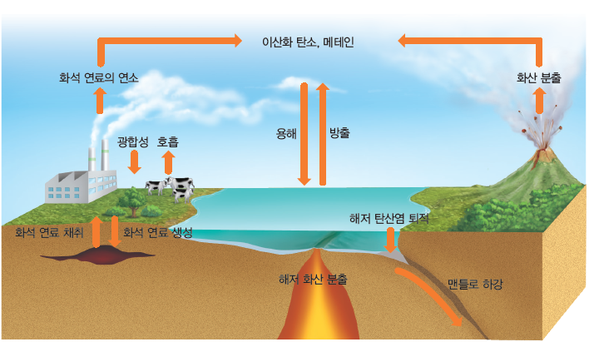
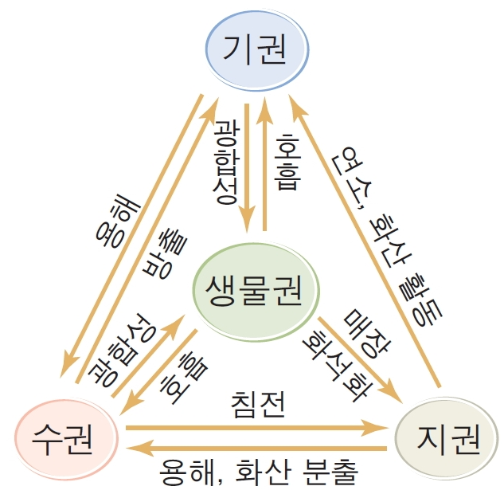
지구 시스템의 에너지 흐름과 물질 순환
3) 탄소의 순환
기권 : 이산화탄소
수권 : 탄산이온, 탄산수소이온
지권 : 석회암, 석탄
생물권 : 유기화합물
*탄소의 분포 99.9%가 지권에 포함
https://blog.naver.com/rexssm/220980431844
https://blog.naver.com/pretty0514/220799363255

Slide 12
개념체크
1. 조력에너지는 태양의 인력과는 무관하고 달의 인력에 의해서만 생긴다.
X
태양의 인력도 관여한다
O
2. 지구시스템에서 물이 순환하는 과정에서 에너지도 이동한다.
3. 지구시스템에서 물의 순환은 지권의 모습에 변화를 가져온다.
O
4. 지구시스템의 각 권역에서 탄소는 각기 다른 형태로 존재한다.
O
X
5. 식물의 광합성은 기권의 탄소량을 증가시킨다.
감소
6. 지구시스템에서 탄소가 순환하는 과정에서 지구내부에너지는 관여하지 않는다.
X
지권에 있던 탄소는 화산활동을 통해 다시 기권으로 이동한다.
Notes:
ㄴ. 지구 내부 에너지의 열원은 원시 지구에서 축적된 열에너지와 방사성 원소의 붕괴열. 과거 태양에너지가 지구내부에 저장되어 있던 것은 화석 연료
ㄷ. 달에 의한 기조력

